Slide 1
Формирование метапредметных навыков и умений на уроках естественнонаучного цикла с использованием цифрового оборудования
математика
ФИЗИКА
БИОЛОГИЯ
ГЕОГРАФИЯ
ХИМИЯ
МБОУ «СОШ №198»
СЕВЕРСК

Slide 2
Что такое метапредметность?
Метапредметность обозначает надпредметную сущность полученных знаний и всего образования в целом. Она формируется не на одном школьном предмете, а в ходе всего обучения. Метапредметными знаниями пользуются не только в школе для решения образовательных задач, но и в повседневной жизни.

Slide 3
Требования к метапредметным результатам обучения:
Планировать и осуществлять учебную деятельность
Взаимодействовать в коллективе
Вести познавательную деятельность
Использовать современные интерактивные технологии
Применять навыки коммуникации

Slide 4
Цель работы по формированию метапредметных навыков:
Освоение универсальных способов деятельности, применимых как в рамках образовательного процесса, так и в реальных жизненных ситуациях

Slide 5
Задачи работы по формированию метапредметных навыков:
научить самостоятельному достижению намеченной цели, а также конструированию полученных знаний;
научить предвидеть мини проблемы, которые предстоит при этом решить;
сформировать умение ориентироваться в информационном пространстве: находить источники, из которых можно почерпнуть информацию;
получить навыки обработки информации;
сформировать навыки проведения исследований;
сформировать навыки работы и делового общения в группе.

Slide 6
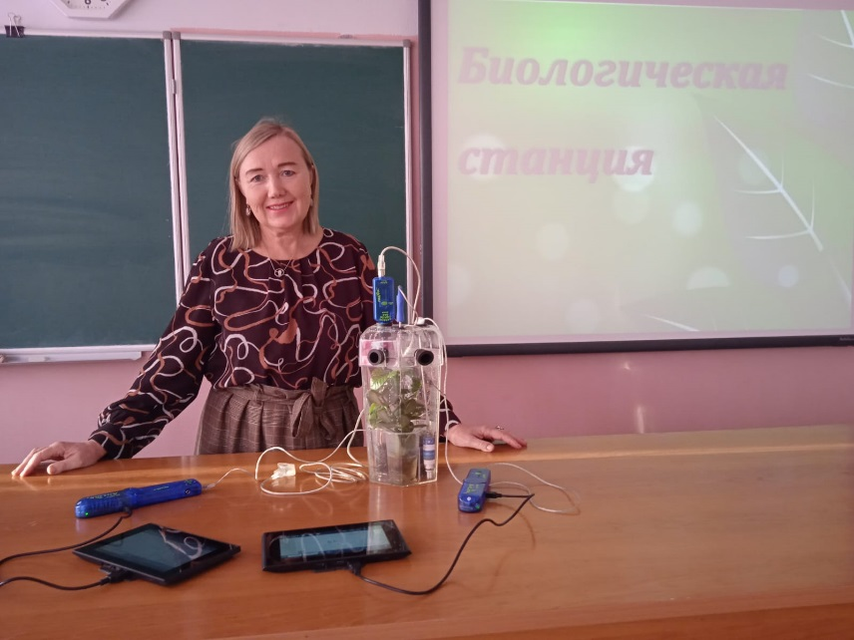
Учителя
естественно-научного цикла
работают над решением проблемы разобщенности, расколотости, оторванности друг от друга разных научных дисциплин. Этому способствует активное использование цифровых лабораторий PASCO, которыми оснащены кабинеты физики, биологии, химии, географии.

Slide 7
Использование цифровых лабораторий в учебном процессе как средство формирования метапредметных навыков и умений:
— в ходе проектной деятельности учащихся;
— в ходе выполнения лабораторного эксперимента;
— в ходе проведения урока, согласно требованиям ФГОС;
— в ходе практикума;
— в ходе занятий внеурочной деятельности;
— в ходе учебно-исследовательской работы учащихся.

Slide 8
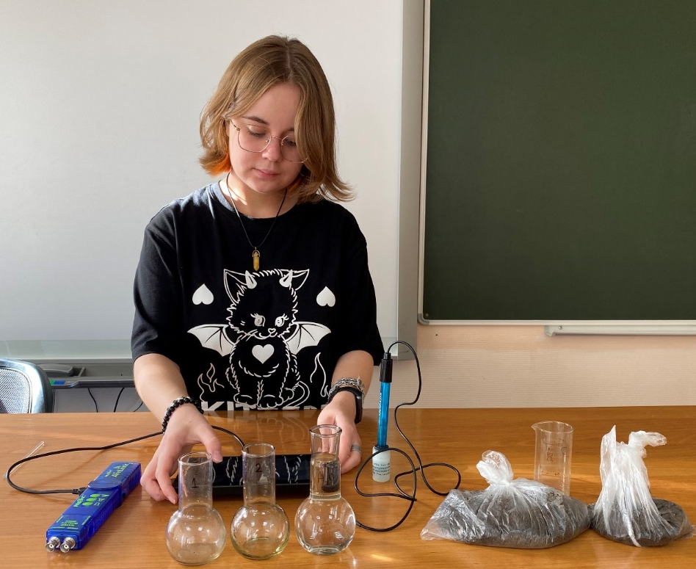
Проектная деятельность как средство формирования метапредметных умений и навыков при работе с одаренными детьми
Наиболее эффективным средством, развивающим творческие способности, исследовательские компетенции обучающихся и формирующим метапредметные умения и навыки, является проектно-исследовательский метод

Slide 9
В процессе проектной деятельности формируются метапредметные умения и навыки:
Умение действовать не только по образцу, но и самостоятельно получать необходимую информацию из различных источников;
Умение анализировать полученную информацию, выдвигать гипотезы, проводить исследования и делать выводы;
Происходит развитие личности обучаемого, подготовка учащихся к свободной и комфортной жизни в условиях информационного общества.

Slide 10
В процессе проектной деятельности формируются метапредметные умения и навыки:
сценировать и проводить учебное занятие с использованием цифрового оборудования PASCO для школьников и учителей образовательных учреждений обобщать полученные знания для применения в любой области жизнедеятельности;
формировать умение решать задачи на стыке наук, воспринимать целостность научных знаний вообще без конкретизации каких-либо учебных предметов;
создавать алгоритмы действий и проводить рефлексию занятия.

Slide 11
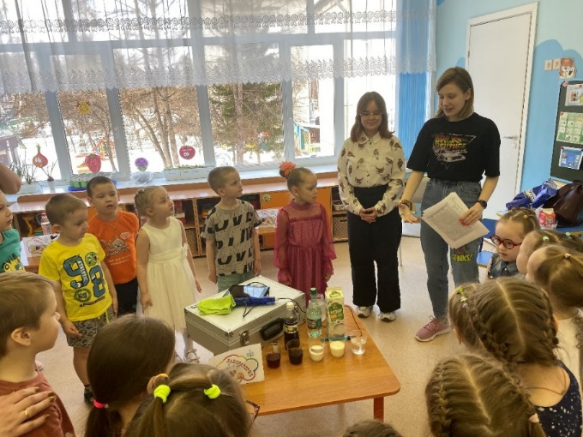
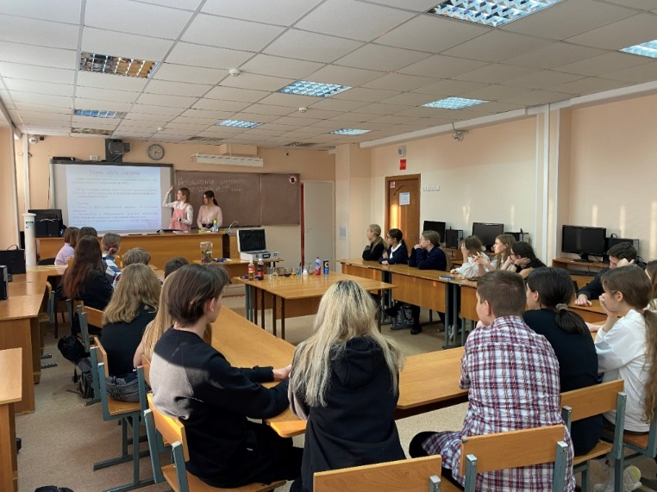
Метапредметные навыки, формируемые на занятиях внеурочной деятельности:
Позволяют пробовать себя в роли педагогов и вместе со своими наставниками проводят мастер-классы с использованием современного цифрового оборудования PASCO для школьников и учителей образовательных учреждений города
Это позволяет им увидеть свои перспективы и получить ценный опыт, новые идеи и знания, которые являются важными для современного человека

Slide 12
Результаты проектной деятельности:
Проекты учащихся:
«Анализ качества воды района ЗАТО Северск»
«Способность растений к адаптации при изменении условий обитания на примере фотосинтеза»
«Кислотные осадки»
«Определение качества молока разных производителей»

Slide 13
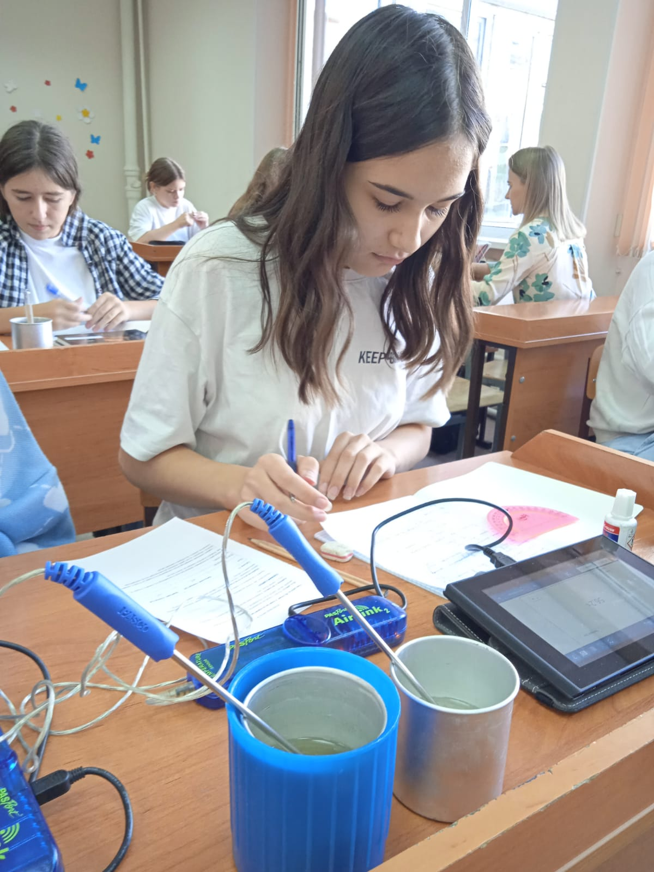
Использование оборудования PASCO.
Лабораторная работа превращается в мини-исследование, что не может не увлекать детей.

Slide 14
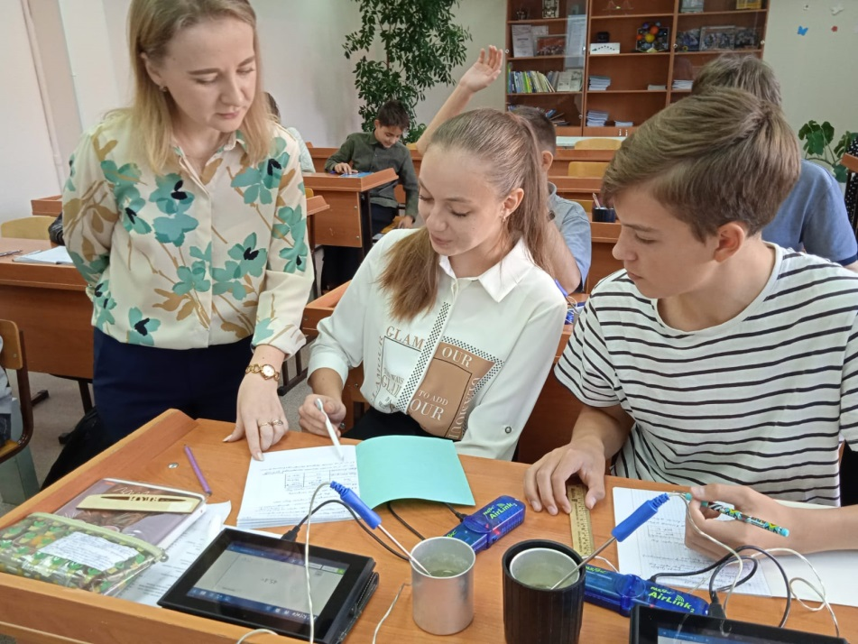
Лабораторные работы с использованием оборудования PASCO.
Любая лабораторная работа с использованием цифрового оборудования позволяет конструировать, устанавливать причинно-следственные связи, переходить от методов, воспроизводящих явление, к исследовательским методам изучения процессов, развивает логику, способствует профессиональному самоопределению

Slide 15
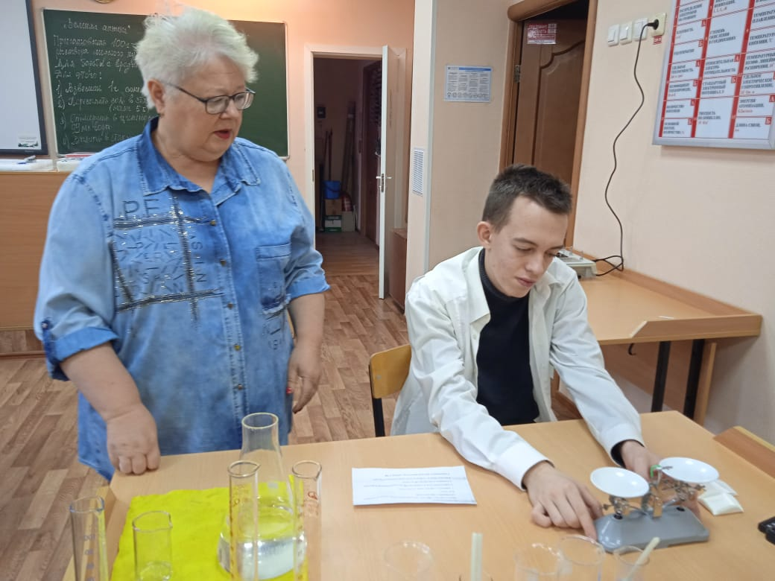
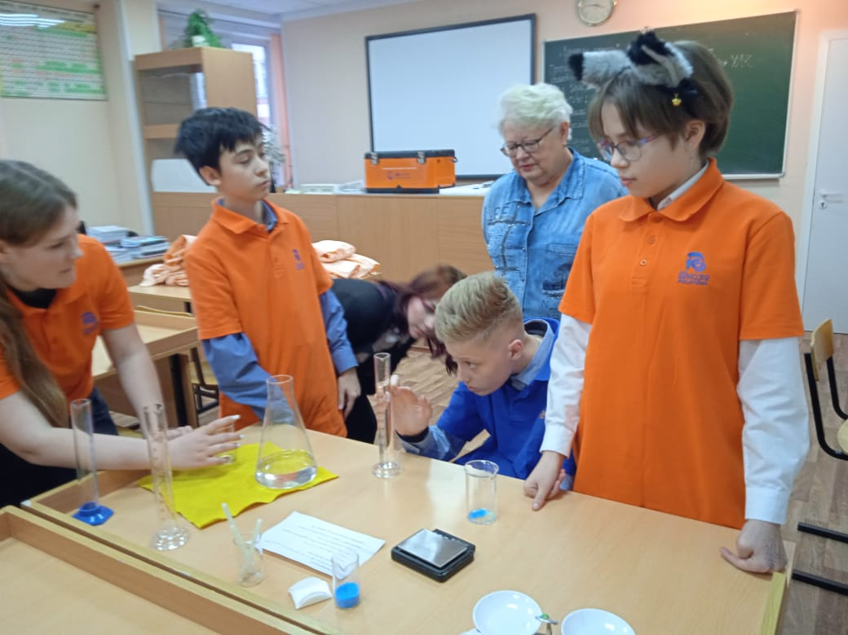
В рамках практикума
Исследовательская деятельность позволяет учащимся достигать результатов через образовательную инициативу, образовательную ответственность.
И самым главным результатом становится образование учащегося себя самого, создание собственных образовательных продуктов, полезных не только ему, но и обществу.

Slide 16
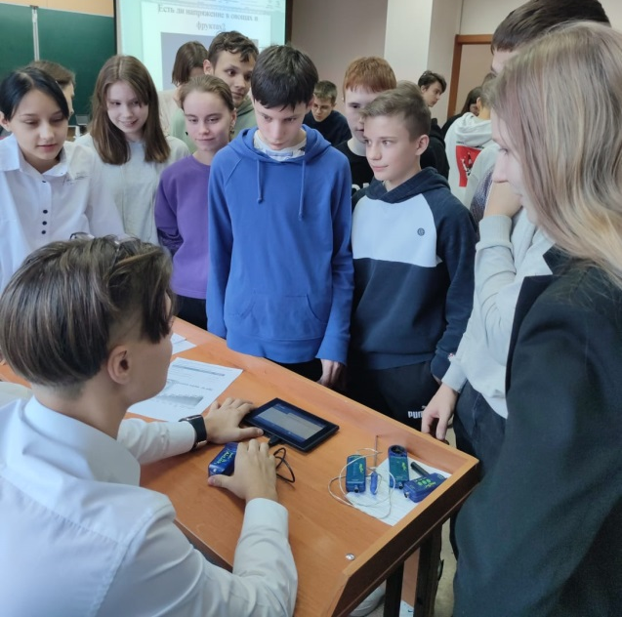
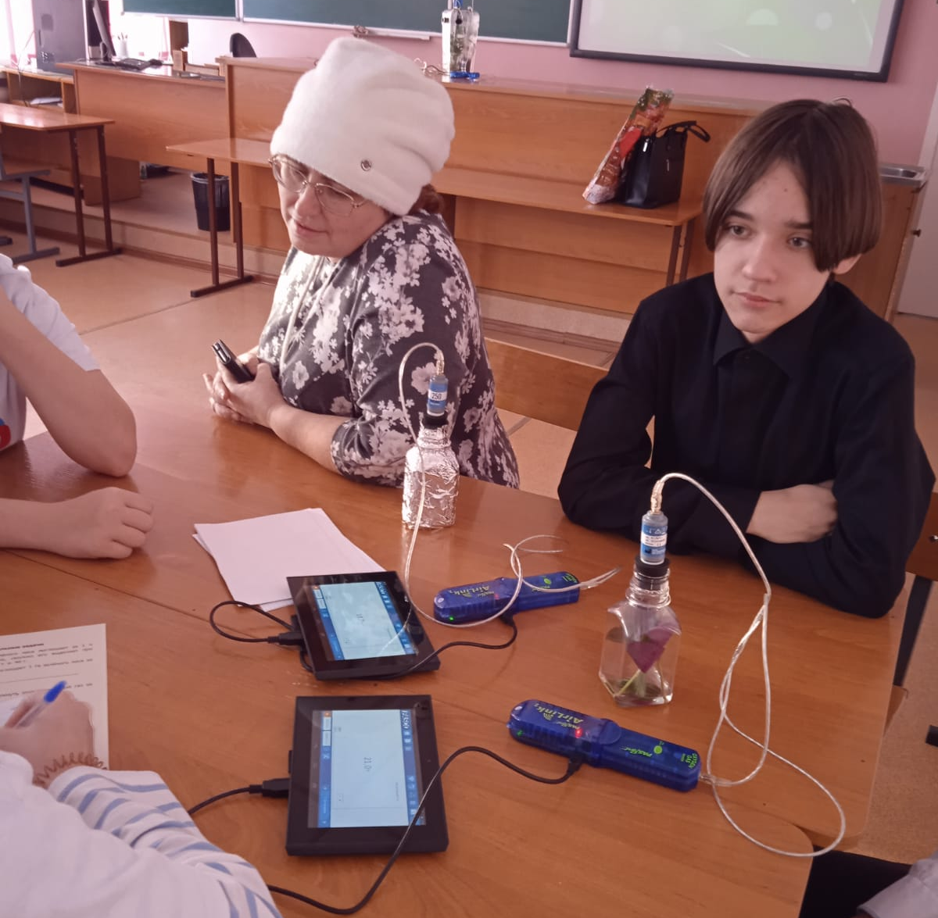
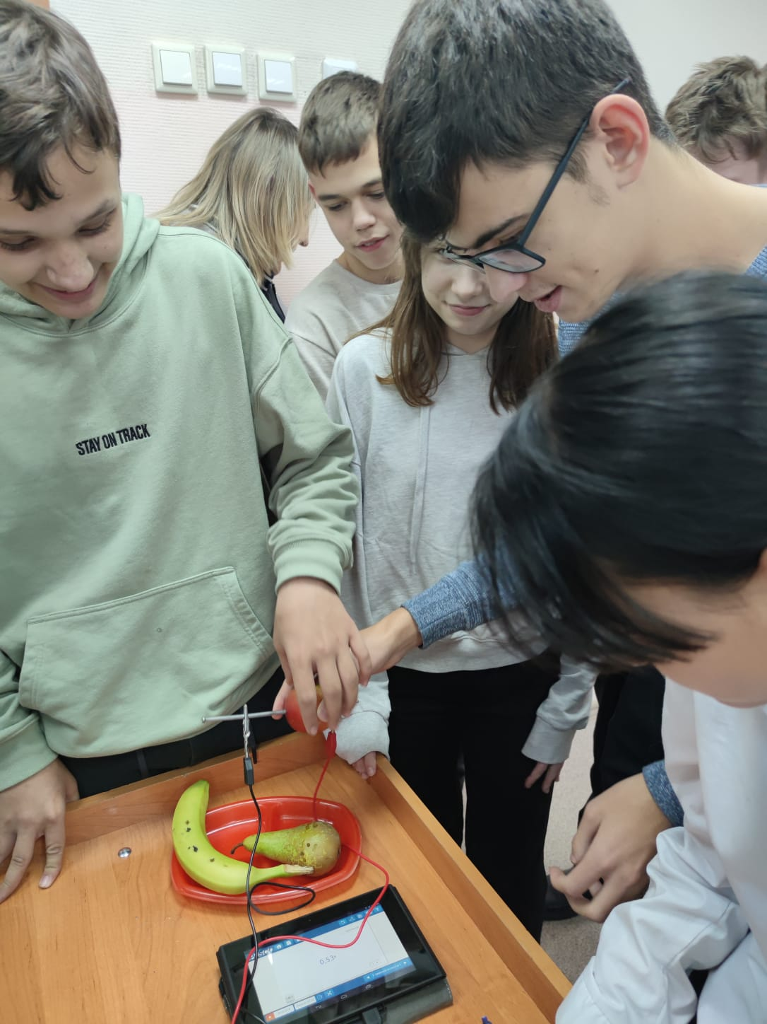
Проведение занятий внеурочной деятельности и метапредметных квестов.

Slide 17
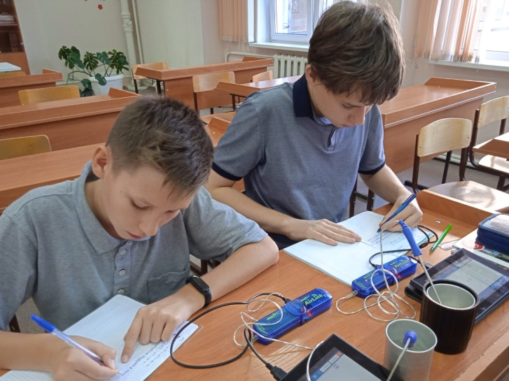
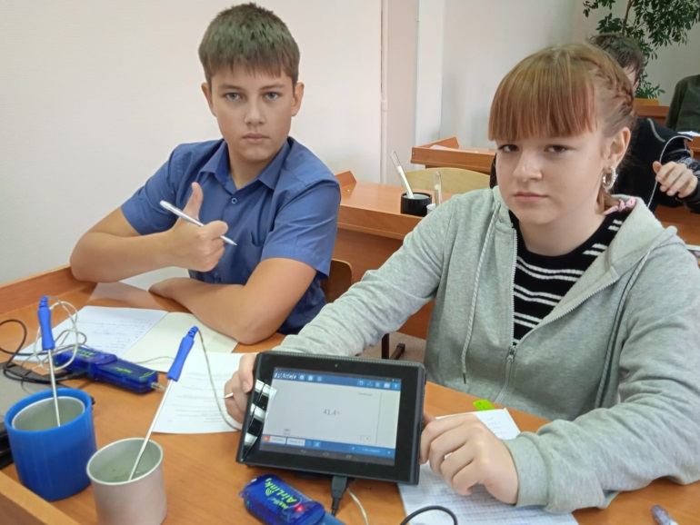
Преимущества работы по развитию метапредметных умений и навыков:
возрастание интереса и вовлечённости учащихся в работу по мере её выполнения;
обучение на собственном опыте, на реализации конкретного дела;
удовлетворение учеников, видящих продукт собственного труда.

Slide 18
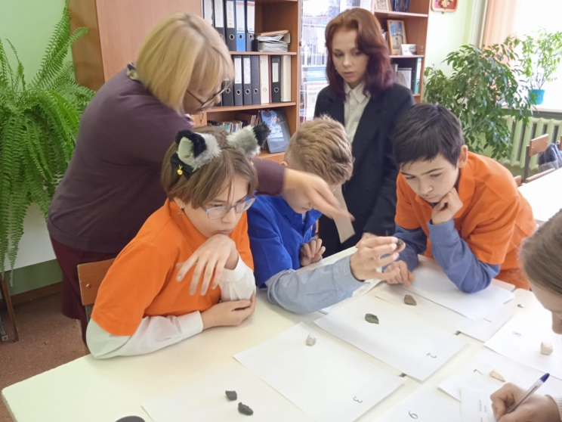
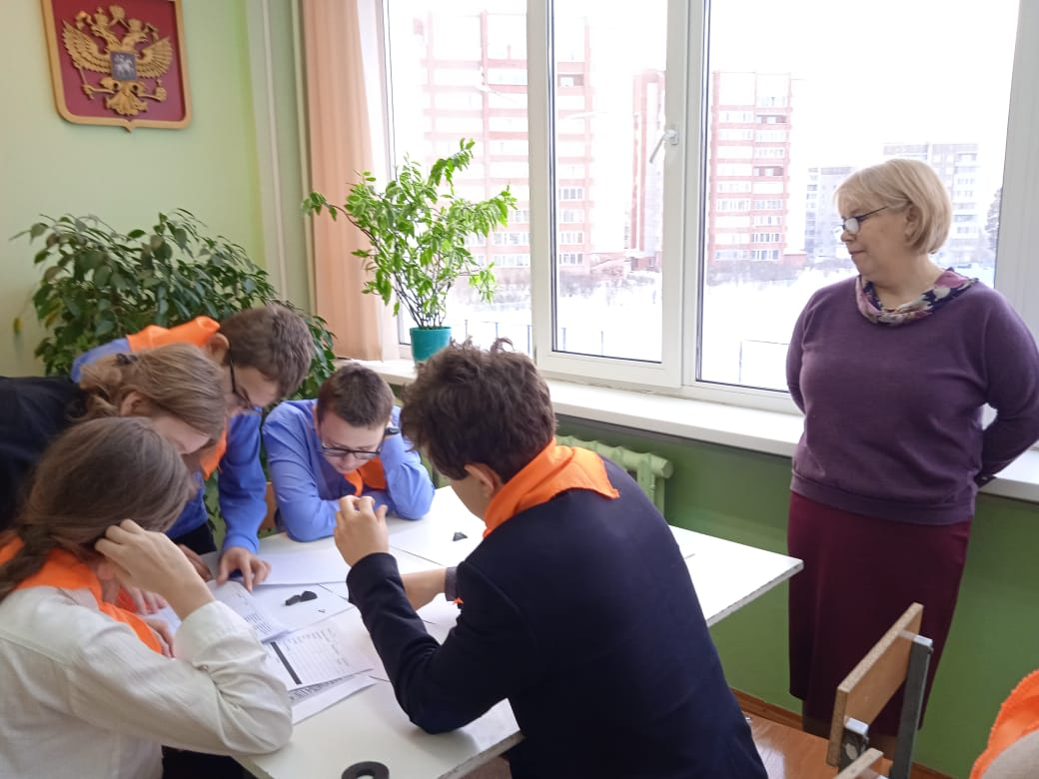
Преимущества работы по развитию метапредметных умений и навыков
Практические работы по географии имеют практико-ориентированный характер и профориентационную направленность:
работа с коллекциями минералов и знакомство с особенностями разных типов пород позволяет осознать цельность природной системы Земли;
самостоятельная работа по определению типов горных пород и минералов с использованием «Определителя», геохронологической таблицы и сопутствующих инструментов (компаса, магнитов, инструментов для определения плотности и твердости) развивает абстрактное мышление, формирует общие научные понятия;
знакомство с профессиональными компетенциями геологов и минерологов вызывает интерес к данным специальностям.

Slide 19
Метапредметные результаты, формируемые на уроках естественнонаучного цикла
1)умение самостоятельно определять цели и пути решения задач обучения; 2) умение соотносить свои действия с планируемыми результатами, осуществлять контроль своей деятельности;
3) владение основами самоконтроля, самооценки;
4) умение создавать обобщения, устанавливать аналогии, классифицировать и делать выводы;
5) умение создавать, применять и преобразовывать знаки и символы, модели и схемы для решения учебных и познавательных задач;
6) смысловое чтение;
7) умение организовывать учебное сотрудничество и совместную деятельность с учителем и сверстниками; работать индивидуально и в группе;
8) формирование и развитие компетентности в области использования информационно-коммуникационных технологий (далее ИКТ– компетенции);
9) формирование и развитие экологического мышления, умение применять его в познавательной, коммуникативной, социальной практике и профессиональной ориентации.

